Slide 1

ر رلالرااااااااااااااالا
اسم المقرر
إدارة مالية (2)
أستاذ المقرر
د. عبد الكريم قـندوز
جامعة الملك فيصل
عمادة التعلم الإلكتروني والتعليم عن بعد
1

Slide 2
المحاضرة السابعة
مصادر التمويل قصير الأجل

Slide 3
تمويل الشركات
تحتاج الشركة لأغراض الاستمرار والتوسع إلى رؤوس أموال لاستثمارها في شكل أصول ثابتة (معدات، مباني..) وأصول متداولة (مخزون مثلا).
إن مبدأ استمرارية الشركة يعني أن تلك الأصول لا تحصل عليها الشركة دفعة واحدة، بل تتراكم على مدار السنوات.
تبعا لذلك، تستمر حاجة الشركة للتمويل

Slide 4
مبدأ تمويل الشركات
يمكن للشركة الحصول على المال عن طريق مصادر التمويل القصيرة ومصادر التمويل طويلة الأجل.
من مبادئ التمويل الأساسية أن يتم مقابلة العمر الزمني لكل نوع من الأصول مع مصدر التمويل المناظر له، فتتوجه مصادر التمويل الطويلة لتمويل الأصول الثابتة، ومصادر التمويل القصيرة لتمويل الأصول المتداولة.

Slide 5
مصادر تمويل الشركات
مصادر التمويل قصير الأجل
مصادر تمويل الشركة
مصادر التمويل طويل الأجل
الاستئجار
القروض طويلة الأجل
السندات
الائتمان التجاري
الائتمان المصرفي
الأوراق التجارية
مصادر أخرى
الأرباح المحتجزة
الأسهم (الممتازة والعادية)

Slide 6
أهداف الدرس
  التعرف على طبيعة التمويل قصير الأجل أهم مصادره.
  التعرف على مزايا وتكلفة كل نوع من أنواع التمويل قصير الأجل (الائتمان التجاري، الائتمان المصرفي، الأوراق التجارية، الأوراق المالية قصيرة الأجل).

Slide 7
مخطط الدرس
مصادر التمويل قصير الأجل
الائتمان التجاري
طبيعة الائتمان التجاري
تكلفة الائتمان التجاري
الائتمان المصرفي
الأوراق التجارية
مصادر التمويل الأخرى
طبيعة الائتمان المصرفي وأنواعه
تكلفة الائتمان المصرفي (سعر الفائدة الفعلي)
تكلفة الورقة التجارية
طبيعة الأوراق التجارية

Slide 8
تعريف التمويل قصير الأجل:
التمويل قصیر الأجل هو الأموال التي تحصل عليها المنشأة من الغير والتي يجب سدادها خلال فترة أقل من سنة.

Slide 9
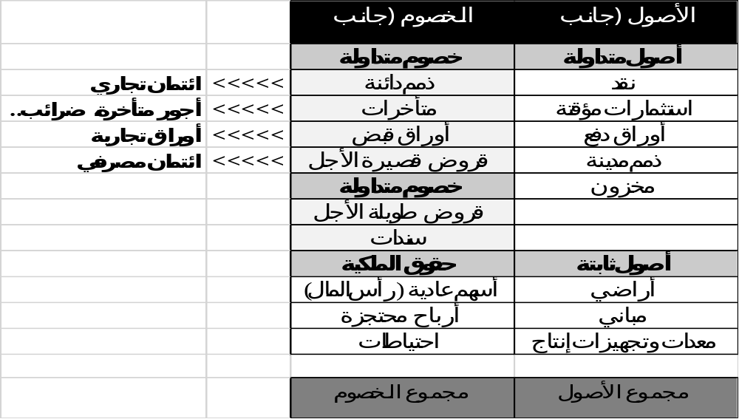
طبيعة التمويل قصير الأجل

Slide 10
محددات التمويل قصير الأجل:
توجد اعتبارات عدة تحكم استخدام التمويل قصير الأجل، منها:
درجة اعتماد المنشأة على التمويل قصير الأجل.
طبيعة هيكل أصول المنشأة.
درجة المخاطر التي تكون إدارة المنشأة على استعداد لتقبلها.
تكلفة مصادر التمويل قصیرة الأجل.
مدى توفر مصادر التمويل قصیر الأجل في الوقت المناسب.

Slide 11
مصادر التمويل قصير الأجل:
تتمثل أهم مصادر التمويل قصیر الأجل في:
الائتمان التجاري.
الائتمان المصرفي.
الأوراق التجارية.
المتأخرات والقروض الخاصة.
أدوات سوق النقد.

Slide 12
أولا: الائتمان التجاري

Slide 13
تعريف الائتمان التجاري:
الائتمان التجاري هو التمويل قصیر الأجل الذي تحصل عليه المنشأة من الموردين والمتمثل في قيمة المشتريات الآجلة للمواد والسلع والخدمات التي تحصل عليها المنشأة.

Slide 14
محددات الائتمان التجاري
تعتمد قدرة المنشأة في الاستفادة الائتمان التجاري على عدة عوامل، أهمها:
سمعة المنشأة.
حجم المنشأة.
أھلیة المنشأة الائتمانية (الملاءة المالية).
رغبة إدارة المنشأة في استخدام ھذا النوع من التمویل.
سیاسة وشروط الائتمان التجاري التي یعرضھا الموردون (مثل نسبة الخصم النقدي الممنوح ومدة الائتمان التجاري).

Slide 15
حالات الائتمان التجاري:
إن سياسة البيع الآجل (الائتمان التجاري) يحكمها عاملان:
الخصم النقدي
فترة الائتمان
وهذا يجعل تكلفة الائتمان التجاري تعرف حالتين:
ائتمان تجاري مجاني (بدون تكلفة)
مرتفع التكلفة.
سنشرح –فيما يلي- هاتين الحالتين:

Slide 16
الحالة (1): شروط المورد لا تتضمن خصما نقديا
في ھذه الحالة فإن الائتمان التجاري بالنسبة للمنشأة یعتبر في حكم التمویل المجاني. لكن إذا لم تحسن المنشأة استخدام ھذا النوع من التمویل وفشلت في الوفاء بالتزاماتھا في مواعید الإستحقاق فإن الائتمان التجاري قد یصبح مرتفع التكلفة نتیجة التأخیر وینجم عنه الإساءة إلى سمعة الشركة في السوق.

Slide 17
الحالة (2): شروط المورد تتضمن خصما نقديا:
في ھذه الحالة فإن تكلفة الائتمان التجاري تعتمد على مدى الاستفادة من الخصم النقدي الممنوح. ویمكن أن یأخذ الوضع حالین:
إما الاستفادة من نسبة الخصم الممنوح وتسدید الالتزامات في المھلة المحددة في شروط الخصم النقدي.
الاستفادة من فترة الائتمان التجاري كاملة وعدم الاستفادة من الخصم النقدي.

Slide 18
وعادة ما تحدد شروط الائتمان التجاري بالصيغة التالية: (20/3، صافي 30)، والتي تعني:
يستفيد المشتري من خصم نقدي بنسبة 3% (من قيمة المشتريات) في حالة السداد خلال فترة 20 يوما، أو تسديد قيمة المشتريات كاملة بعد ذلك، علما أن أقصى أجل للسداد هو 30 يوما.
وعلى سبيل المثال، لو كانت قيمة المشتريات هي 100 ألف ريال، فإن بإمكان الشركة سداد 97 ألف ريال في حال سددت خلال 20 يوما من تاريخ الشراء، وعدا ذلك فإن عليها سداد قيمة 100 ألف كاملة.

Slide 19
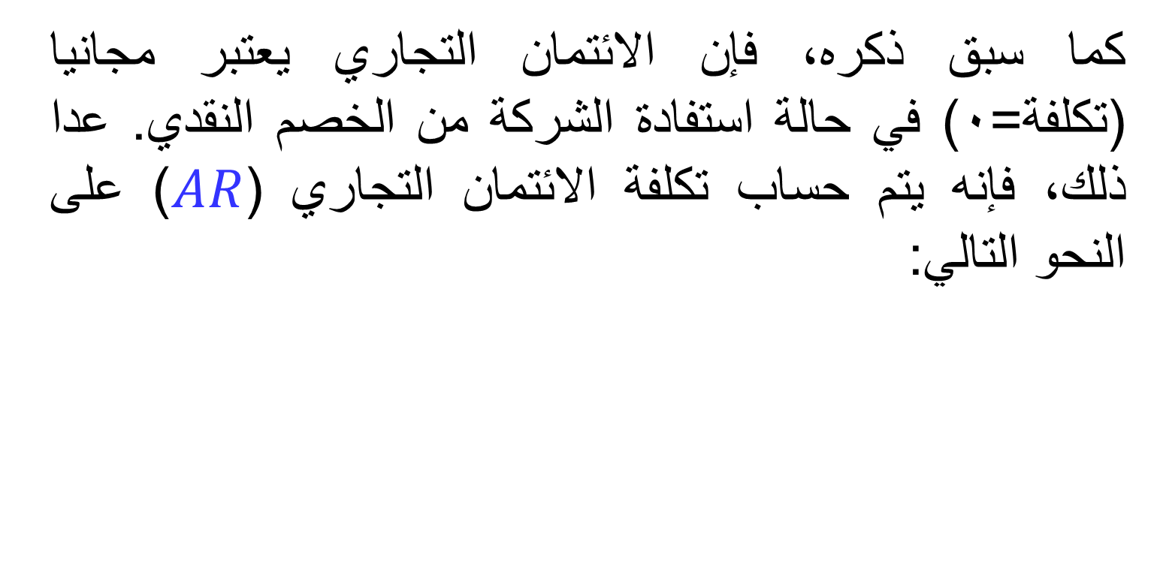
تكلفة الائتمان التجاري
كما سبق ذكره، فإن الائتمان التجاري يعتبر مجانيا (تكلفة=0) في حالة استفادة الشركة من الخصم النقدي. عدا ذلك، فإنه يتم حساب تكلفة الائتمان التجاري ($AR$) على النحو التالي:

Slide 20
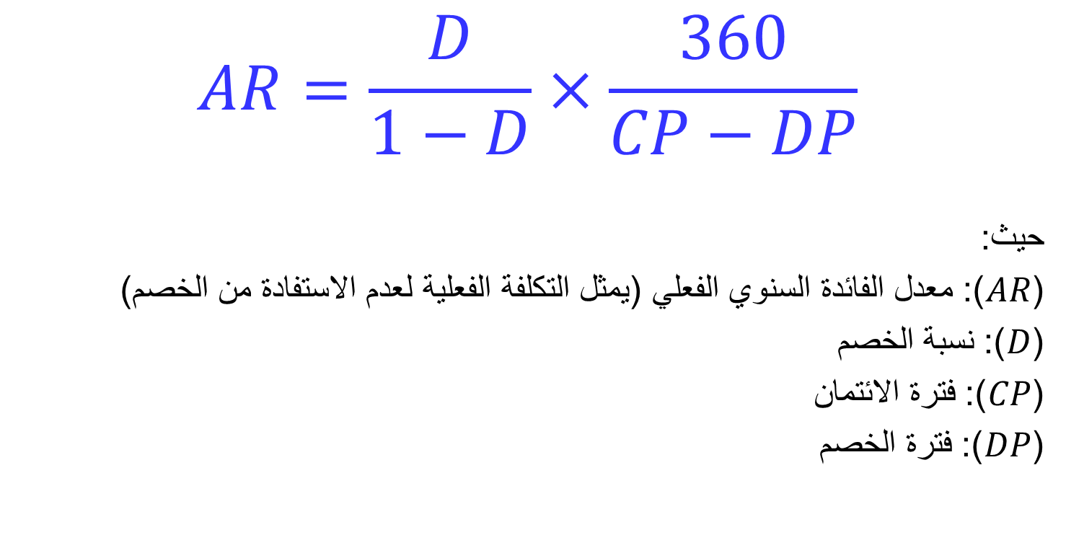
$$AR=\frac{D}{1−D}×\frac{360}{CP−DP}$$
حيث:
($AR$): معدل الفائدة السنوي الفعلي (يمثل التكلفة الفعلية لعدم الاستفادة من الخصم)
($D$): نسبة الخصم
($CP$): فترة الائتمان
($DP$): فترة الخصم

Slide 21
مثال حول حساب تكلفة الائتمان التجاري:
تشتري شركة ناصر الصناعية من موردها مواد خام بتسھیلات ائتمانية محددة وفق التالي:
شروط الائتمان التجاري: (15/2، صافي 45)
متوسط مشتريات الشركة 100000 ريال
المطلوب:
ما هي التكلفة السنوية في حالة عدم الاستفادة من الخصم النقدي (تكلفة الائتمان التجاري)؟

Slide 22
الحل:
تحدید معنى شروط الائتمان التجاري وفق الصيغة (15/2، صافي 45):
تعني: الاستفادة من خصم نقدي قدره 2% في حالة السداد خلال مهلة 15 یوما أو تسدید المبلغ كاملا بعد فتره 45 یوما.

Slide 23
حالة الاستفادة من الخصم النقدي
إذا قررت الشركة الاستفادة من الخصم النقدي فإنھا تحصل على مبلغ خصم قدره 2000 ريال
10000*2% = 2000 ريال
بمعنى آخر أنها ستدفع فقط 98 ألف ريال قيمة المشتريات.
ویعد ھذا التمویل في حكم التمویل المجاني.

Slide 24
حالة الاستفادة من كامل فترة الائتمان
اذا قررت الشركة الاستفادة من كامل فترة الائتمان التجاري وبالتالي دفع قيمة 100 ألف لمشرياتها وعدم الاستفادة من الخصم (2000 ريال)، مثلا لغرض الاستفادة من المبالغ المالیة في أغراض أخرى، فإنها تكون بذلك قد ضيعت فرصة الاستفادة من الخصم، وتصبح قيمة الخصم تمثل تكلفة على المبلغ المسدد.

Slide 25
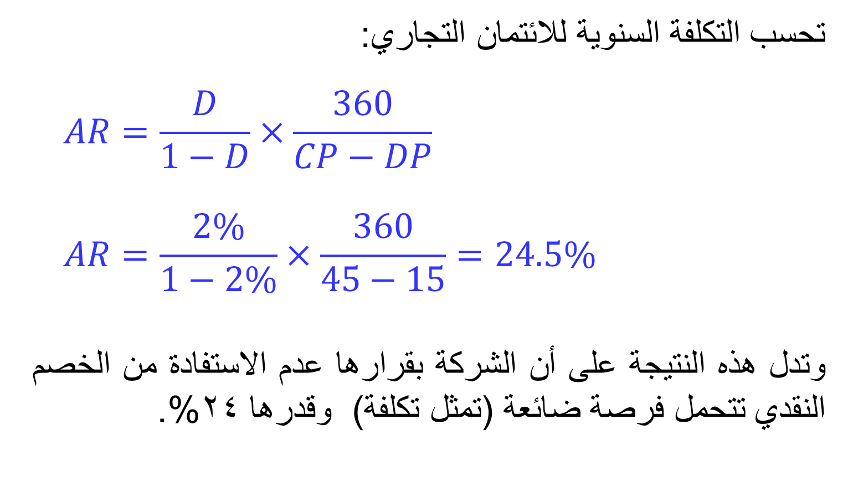
تحسب التكلفة السنوية للائتمان التجاري:
$$AR=\frac{D}{1−D}×\frac{360}{CP−DP}$$
$$AR=\frac{2\%}{1−2\%}×\frac{360}{45−15}=24.5\%$$
وتدل هذه النتيجة على أن الشركة بقرارھا عدم الاستفادة من الخصم النقدي تتحمل فرصة ضائعة (تمثل تكلفة) وقدرھا 24%.

Slide 26
ملاحظات مهمة:
في الوقت الذي تعتبر فيه تكلفة الائتمان التجاري صفرا (تمويل مجاني) في حال الاستفادة من الخصم، فإنه تكلفته يمكن أن تصبح كبيرة جدا في حالة عدم الاستفادة من الخصم.
يمكن للشركة تقليل تكلفة الائتمان التجاري من خلال زيادة مدة السماح بالسداد (كلما زادت مدة السداد كلما قلت التكلفة).

Slide 27
ثانيا: الائتمان المصرفي

Slide 28
طبيعة الائتمان المصرفي
الائتمان المصرفي هو المبالغ التي تحصل علیھا الشركة من القطاع المصرفي، ویأتي في المرتبة الثانیة من حیث اعتماد المنشأة علیه في التمویل من حیث:
التكلفة المترتبة عن كلیھما
درجة المرونة

Slide 29
أنواع الائتمان المصرفي
يمكن أن یأخذ الإئتمان المصرفي شكلین:
فقد یتم منحه بكفالة ضمان معین ويسمى: الائتمان المصرفي المكفول بضمانات
وقد یتم منحه بدون ضمان.
فيما يلي شرح لكلا النوعين:

Slide 30
الائتمان المصرفي غير المكفول
یعتبر الائتمان المصرفي غیر المكفول بضمان المصدر الأول لمنشآت الأعمال خاصة تلك التي یتسم نشاطها بالموسمية. وتعتبر مثل ھذه القروض ذاتية التسييل لأن البنوك تقوم بتقدیم ھذه القروض للمنشآت التي تحتاج إلى تمویل إضافي لمقابلة الزيادة الموسمية في رأس المال العامل (مخزون وذمم مدینة) وتتوقع أن المنشآت ستقوم بتسديدها بعد تصريف المخزون وتحصيل الذمم المدینة.
ويشمل الائتماني المصرفي غير المكفول نعين، نذكرهما:

Slide 31
أ) التسهيلات الائتمانية المحدودة
هي ترتيبات ائتمانية (اتفاق) بين البنك والشركة المقترضة يوافق بموجبها البنك على تقديم قروض قصيرة الأجل (لا تتجاوز سنة واحدة).
التسھیلات الائتمانية المحدودة غير ملزمة للبنك من الناحية القانونية، فإذا لم تتوفر لدى البنك السیولة اللازمة أو تدنى الترتيب الائتماني للمنشأة فإن البنك قد یحجم عن تقدیم القرض دون أن یترتب على ذلك أية جزاءات.
يمثل القرض المتفق عليه الحد الأقصى الذي يمكن للشركة اقتراضه من البنك.

Slide 32
ب- التسھیلات الائتمانية الملزمة
هي خطوط ائتمان ملزمة للبنك بتوفير التمويل المتفق عليه مع الشركة طالبة الائتمان. وتنقسم هذه التسھیلات إلى نوعين:

Slide 33
أنواع التسهيلات الائتمانية الملزمة
تسهيلات ائتمانية غير متجددة
تسهيلات ائتمانية متجددة
اتفاق غیر رسمي یسمح للمنشأة بالاقتراض في حدود المبلغ المتفق عليه في فترة سابقة دون الحاجة إلى اتباع الإجراءات الروتینیة التي تسبق طلب الائتمان.
یلتزم من خلالها البنك بتخصیص مبلغ معین لمقابلة حاجة المنشأة من التسھیلات المطلوبة، ویشترط البنك مقابل ذلك:
١- رسوم ارتباط على المبالغ غیر المسحوبة.
٢- معدل فائدة على المبالغ المسحوبة.

Slide 34
تكلفة الائتمان المصرفي
يتم تقدير تكلفة الائتمان المصرفي من خلال حساب سعر الفائدة الفعلي (Effective Interest Rate). هذه الأخيرة تتوقف قيمتها على قيمة الائتمان (القرض)، سعر الفائدة الاسمي ومدة الائتمان، وطريقة السداد.

Slide 35
حساب سعر الفائدة الفعلي
هناك عدة حالات لحساب معدل الفائدة الفعلي، أهمها:
1) حالة دفع الفائدة في نهاية الفترة:
2) حالة خصم الفائدة مقدما من مبلغ القرض:
3) حالة شرط الرصيد المعوض:

Slide 36
1) حالة دفع الفائدة في نهاية الفترة:
في هذه الحالة يكون:
سعر الفائدة الفعلي = سعر الفائدة الإسمي

Slide 37
2) حالة خصم الفائدة مقدما من قيمة القرض:
في حالة خصم الفائدة مقدما من مبلغ القرض:
معدل الفائدة الفعلي > معدل الفائدة الإسمي
لأن المنشأة تستلم في البدایة قیمة القرض مخصوما منه قیمة الفائدة المحسوبة على القرض. وبالتالي فإن المبلغ الذي تستفید منه المنشأة أقل من قیمة القرض الذي تحسب عليه الفائدة.

Slide 38
3) حالة شرط الرصيد المعوض:
في بعض الحالات قد تضع البنوك شرطا على المنشأة المقترضة یلزمھا بالاحتفاظ بنسبة معینة من قیمة القرض كحساب لدى البنك (الرصید المعوض) وتتراوح قیمة الرصید المعوض من 10 % إلى 20 % من قیمة القرض. والھدف من ھذا الشرط رغبة البنك في رفع معدل الفائدة الفعلي على القرض.

Slide 39
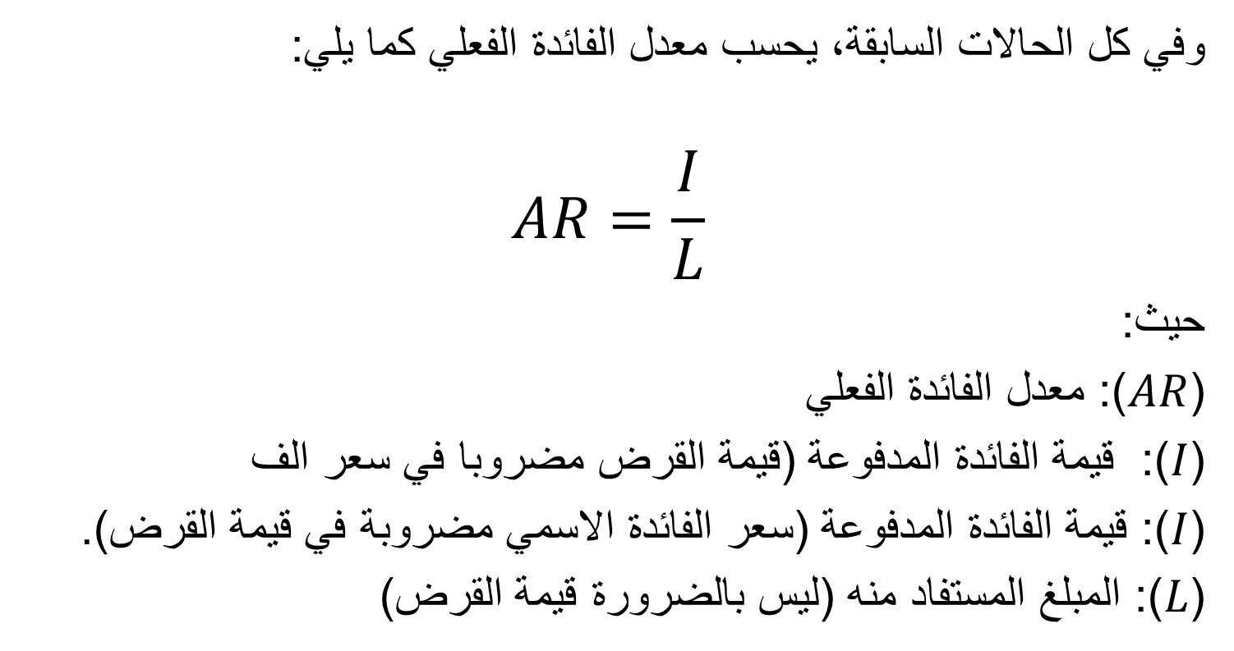
تابع:
وفي كل الحالات السابقة، یحسب معدل الفائدة الفعلي كما یلي:
$$AR=\frac{I}{L}$$
حيث:
($AR$): معدل الفائدة الفعلي
($I$): قيمة الفائدة المدفوعة (قيمة القرض مضروبا في سعر الف
($I$): قيمة الفائدة المدفوعة (سعر الفائدة الاسمي مضروبة في قيمة القرض).
($L$): المبلغ المستفاد منه (ليس بالضرورة قيمة القرض)

Slide 40
أمثلة تطبيقية عن تحديد سعر الفائدة الفعلي

Slide 41
مثال (1):
تود شركة (الحمدان) الحصول على قرض مقداره 1000000 ﷼ لمدة عام من البنك الأھلي بسعر فائدة اسمي قدره 20%
المطلوب:
حساب معدل الفائدة الفعلي في الحالات التالیة:
١- دفع الفائدة في نھایة العام.
٢- خصم الفائدة مقدما من القرض.

Slide 42
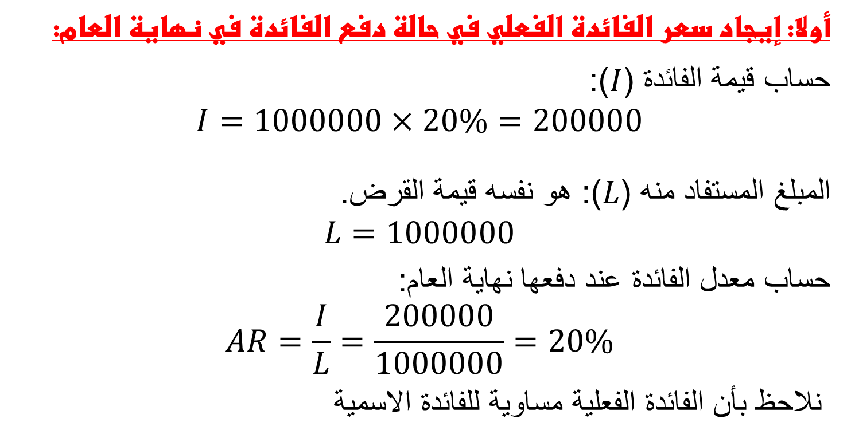
الحل:
أولا: إيجاد سعر الفائدة الفعلي في حالة دفع الفائدة في نهاية العام:
حساب قيمة الفائدة ($I$):
$$I=1000000×20\%=200000$$
المبلغ المستفاد منه ($L$): هو نفسه قيمة القرض.
$$L=1000000$$
حساب معدل الفائدة عند دفعها نهاية العام:
$$AR=\frac{I}{L}=\frac{200000}{1000000}=20\%$$
نلاحظ بأن الفائدة الفعلية مساوية للفائدة الاسمية

Slide 43
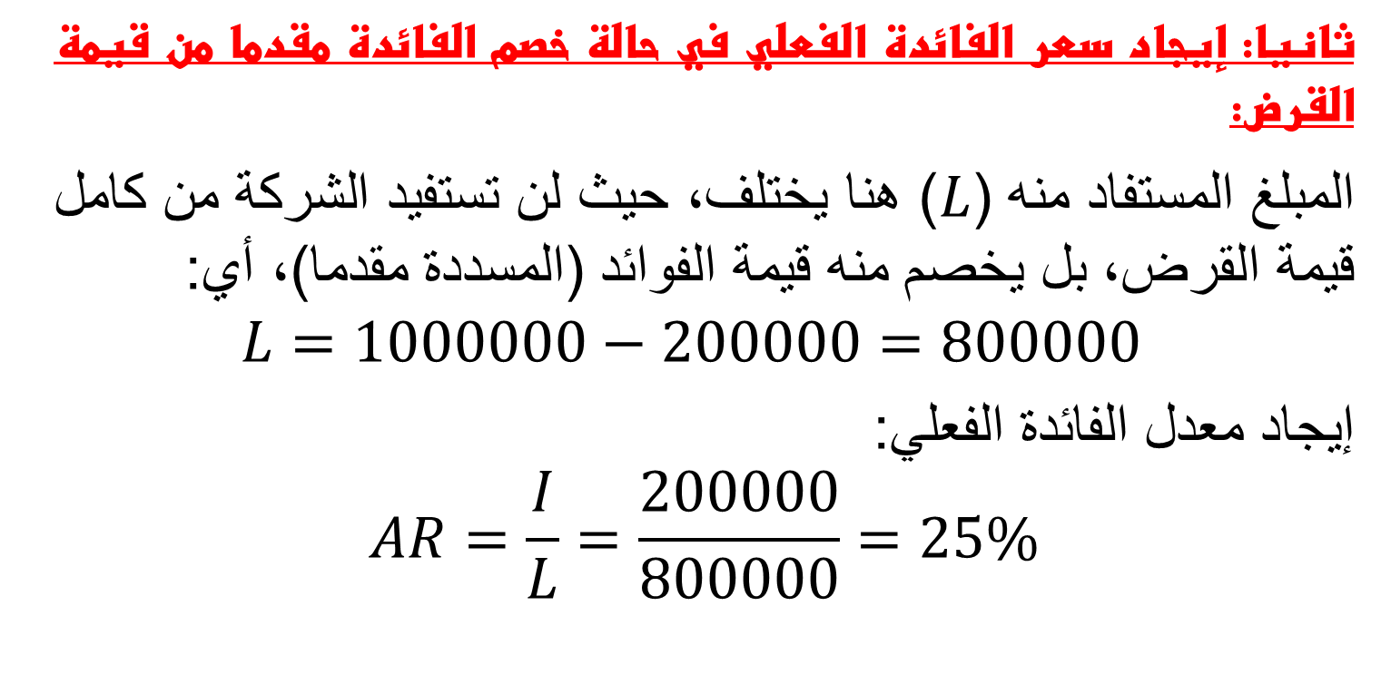
الحل (تابع):
ثانيا: إيجاد سعر الفائدة الفعلي في حالة خصم الفائدة مقدما من قيمة القرض:
المبلغ المستفاد منه ($L$) هنا يختلف، حيث لن تستفيد الشركة من كامل قيمة القرض، بل يخصم منه قيمة الفوائد (المسددة مقدما)، أي:
$$L=1000000−200000=800000$$
إيجاد معدل الفائدة الفعلي:
$$AR=\frac{I}{L}=\frac{200000}{800000}=25\%$$

Slide 44
مثال (2): [تحديد معدل الفائدة الفعلي في حالة شرط الرصيد المعوض]
شركة تطلب قرض بقیمة 1000000 ريال، وسعر الفائدة الاسمي:15%. الرصید التعویضي المشترط من البنك: 25% من قيمة القرض.
المطلوب:
حساب سعر الفائدة الفعلي على هذا القرض.

Slide 45
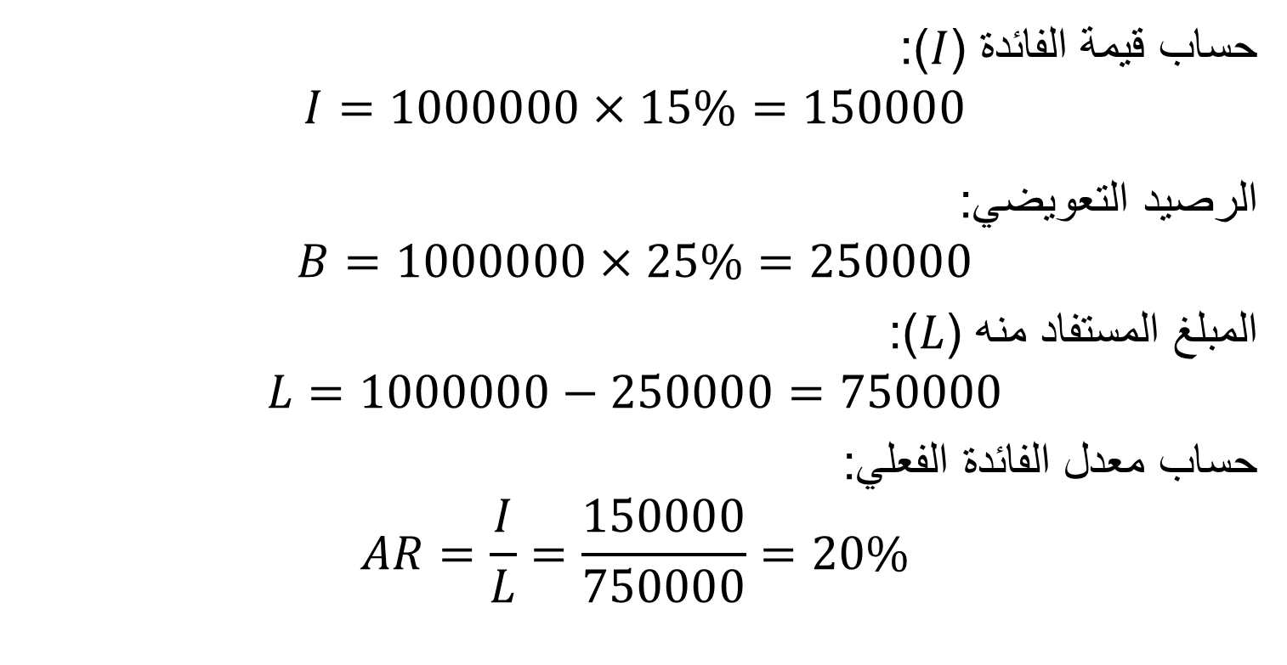
الحل:
حساب قيمة الفائدة ($I$):
$$I=1000000×15\%=150000$$
الرصيد التعويضي:
$$B=1000000×25\%=250000$$
المبلغ المستفاد منه ($L$):
$$L=1000000−250000=750000$$
حساب معدل الفائدة الفعلي:
$$AR=\frac{I}{L}=\frac{150000}{750000}=20\%$$

Slide 46

بحمد الله

